Slide 1
Inclusão digital e aplicações pedagógicas: contribuições para melhoria da qualidade da educação básica
EIXO 3
Uso de TDICs
Montando apresentações
Leida Calegário de Oliveira

Slide 2
Powerpoint
Software
Não é livre
Opções
Criação, edição, exibição de apresentações
Requer licença de uso da Microsoft
Impress
Prezi
1
2
3

Slide 3
Etapas
Definição do tema
Escolha de elementos
Outros recursos
Tenha clareza quanto ao que quer informar
Definia os elementos que usará:
↓
Figuras
Infográficos
Esquemas
Defina se usará outros recursos:
↓
Vídeos
Áudios

Slide 4
Montando slides
Escolha o template
1
Relacione com o tema
Cite a fonte do seu template
2
Plataforma Slidesgo
https://slidesgo.com/pt
3
Animações e transições
Use com cautela!

Slide 5
Passo a passo
https://www.imagensanimadas.com/cat-caminhada-1635.htm

Slide 6
Vamos lá!
Vamos montar uma apresentação a partir do poema:
1
1
Mercury is very small
5
Venus has a beautiful name
Seiscentos e Sessenta e Seis
Mário Quintana
Poema e Análise
6
2
2
Neptune is far away
6
Despite being red, Mars is cold
5
3
Earth is the place we all live on
7
The Sun is the star at the center
7
3
4
8
4
Jupiter is the biggest planet
Saturn has several rings
8

Slide 7
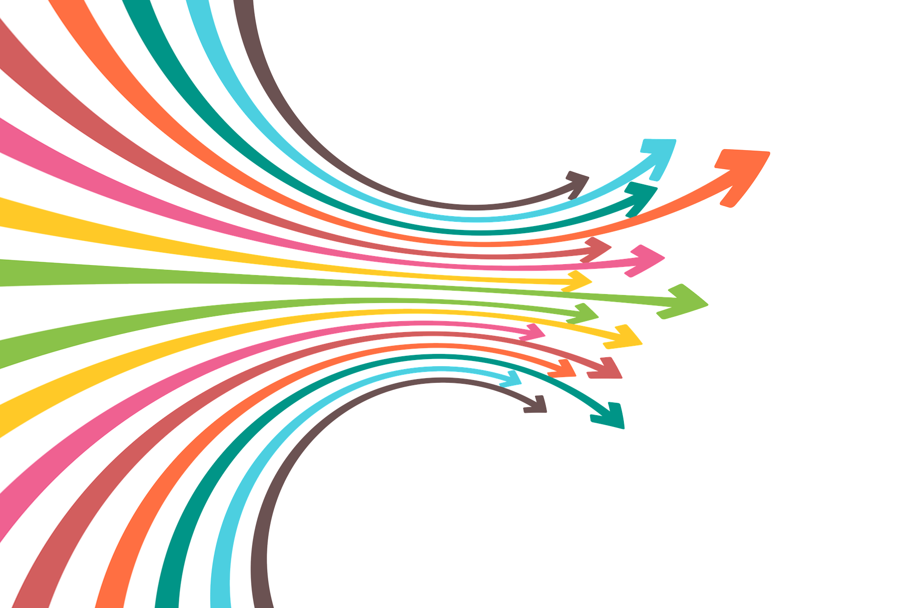
Muito comum esse tipo de slide...

Slide 8
Seiscentos e Sessenta e Seis
A vida é uns deveres que nós trouxemos para fazer em casa.
Quando se vê, já são 6 horas: há tempo… Quando se vê, já é 6ª-feira… Quando se vê, passaram 60 anos! Agora, é tarde demais para ser reprovado… E se me dessem – um dia – uma outra oportunidade, eu nem olhava o relógio seguia sempre em frente…
E iria jogando pelo caminho a casca dourada e inútil das horas
Mário Quintana

Slide 9
A vida é uns deveres que nós trouxemos para fazer em casa.
O verso inicial apresenta a vida como "uns deveres que nós trouxemos para fazer em casa", ou seja, transmite a ideia de que os indivíduos nascem com uma missão para cumprir. Assim, a própria existência é encarada como uma tarefa ou uma obrigação que vamos adiando.
Quando se vê, já são 6 horas: há tempo… Quando se vê, já é 6ª-feira… Quando se vê, passaram 60 anos!
Estes versos mostram o modo como os ponteiros do relógio parecem funcionar. Primeiro, nos distraímos e “já são 6 horas”, mas ainda “há tempo”. De repente, quando nos distraímos de novo, passaram dias, e “já é 6ª feira”. Do nada, o tempo voa e quando reparamos passaram décadas (“60 anos”) e continuamos adiando a vida.
Os números referidos nessa passagem formam o título do poema: "Seiscentos e sessenta e seis". É evidente a simbologia bíblica presente na escolha deste número, associado ao Mal, à destruição. Deste modo, a efemeridade da vida e o ritmo inevitável do tempo surgem como uma condenação para o sujeito poético e para toda a Humanidade.
Agora, é tarde demais para ser reprovado…
Quando nos damos conta da velocidade impiedosa com que o tempo passa, "é tarde demais". O sujeito não quer "ser reprovado", tem que cumprir sua missão, completar "os seus deveres" o mais rapidamente possível.
Com este verso, Quintana nos transmite a urgência de viver, a necessidade de pararmos de adiar a própria vida, de fazermos logo aquilo que queremos ou precisamos. Esta ideia vai ganhando cada vez mais força até o final da composição.
https://www.culturagenial.com/poema-o-tempo-de-mario-quintana/
Notes:
https://www.culturagenial.com/poema-o-tempo-de-mario-quintana/

Slide 10
E se me dessem – um dia – uma outra oportunidade, eu nem olhava o relógio seguia sempre em frente…
Na sequência de tudo o que dissera antes, o sujeito poético torna explícito o seu desejo de poder voltar atrás, ter "uma outra oportunidade" para viver de forma diferente.
Dando a entender que já está num estágio avançado da sua vida, diz que se fosse jovem de novo, nem se preocuparia em vigiar a passagem do tempo. Pelo contrário, viveria sem adiar ou desperdiçar nada, "sempre em frente".
E iria jogando pelo caminho a casca dourada e inútil das horas.
O último verso do poema transmite aquela que parece ser a sua mensagem fundamental: a importância de aproveitarmos verdadeiramente cada momento que temos diante de nós.
Se a vida é fugaz, de nada adianta batalhar contra o tempo ou tentar controlá-lo, pois essa luta está perdida à partida. Segundo o sujeito lírico, o melhor a fazer é seguir em frente, atravessar a vida espalhando pelo nosso percurso "a casca dourada e inútil das horas".
É também a brevidade do tempo que temos na Terra que lhe confere beleza e valor. As horas são inúteis porque são passageiras, mas é isso que as torna preciosas.
Significado do poema
Com "Seiscentos e Sessenta e Seis" ou "O Tempo", Mario Quintana combina a sua produção poética com a reflexão existencial, partilhando com o leitor a sua experiência e as suas aprendizagens.
https://www.culturagenial.com/poema-o-tempo-de-mario-quintana/
Notes:
https://www.culturagenial.com/poema-o-tempo-de-mario-quintana/

Slide 11
Seiscentos e Sessenta e Seis
A vida é uns deveres que nós trouxemos para fazer em casa.
Quando se vê, já são 6 horas: há tempo… Quando se vê, já é 6ª-feira… Quando se vê, passaram 60 anos! Agora, é tarde demais para ser reprovado… E se me dessem – um dia – uma outra oportunidade, eu nem olhava o relógio seguia sempre em frente…
E iria jogando pelo caminho a casca dourada e inútil das horas
Mário Quintana

Slide 12
Mas, com um pouquinho de trabalho, pode ser assim...

Slide 14
Obrigada!

Slide 15
Créditos
DeFar
UFVJM
/ufvjmoficial
@ufvjmoficial
(38)99885.7686
@ufvjm
Template: Hand-Drawn Timeline Infographics by Slidesgo - https://slidesgo.com/pt
leida@ufvjm.edu.br

Slide 16
Edição
Davi Calegário de Sá Teles

